Slide 1
Notes:
NOTES POUR L’ANIMATEUR

Slide 2
OBJECTIFS DE LA SESSION
Présentation des participants et des animateurs
Examiner les objectifs de la formation et de quelle manière ceux-ci coïncident avec vos propres attentes et objectifs d’apprentissage
Définir et appliquer des règles de base pour instaurer un cadre pédagogique sûr et respectueux
Effectuer un rappel sur la communication sur les risques et l’engagement communautaire (la RCCE) et l’importance de ce concept
Notes:
NOTES POUR L’ANIMATEUR

Slide 3
DÉROULEMENT DE LA FORMATION
Accueil
Introduction
Remarques liminaires
Entrée en matière
Attentes
Objectifs
Règles de base
Notes:
NOTES POUR L’ANIMATEUR

Slide 4
Remarques liminaires
Notes:
NOTES POUR L’ANIMATEUR

Slide 5
Objectifs
Objectif général
Favoriser une action plus efficace et axée sur les communautés en renforçant les systèmes qui permettent au ministère de la Santé, aux pouvoirs publics et aux partenaires d’utiliser les données communautaires dans les interventions d’urgence.
Objectif de la formation
Renforcer la capacité des partenaires opérationnels à mener des évaluations qualitatives rapides (EQR) pour mieux comprendre les points de vue et besoins des communautés.
Plaider pour que la collecte et l’utilisation des données communautaires soient érigés en priorité dans le cadre de tous les piliers d’une intervention d’urgence.
Valider un programme de formation pouvant être utilisé pour renforcer l’utilisation des données communautaires dans d’autres pays d’Afrique de l’Est et d’Afrique australe.
Notes:
NOTES POUR L’ANIMATEUR
Après avoir passé en revue les objectifs de la formation, posez les questions suivantes aux participants. Si ceux-ci souhaitaient aborder des sujets qui ne figurent pas déjà au programme de la formation, inscrivez-les sur un tableau à feuilles mobiles placé face à la salle, afin que les animateurs puissent les noter.
Les objectifs généraux de la formation correspondent-ils à vos attentes ?
Êtes-vous d’accord sur les objectifs de la formation ? Aviez-vous d’autres attentes ?
D’après vous, y a-t-il des points qui devraient être adaptés ?

Slide 6
Programme
Jour 5
Analyse et résultats
Élaboration de recommandations
Plaidoyer
Plan du travail
de terrain
Jour 3
Prise en main des outils
Prise de notes
Jeux de rôles
Jour 1
Intro à la RCCE
Intro aux EQR
Éthique
Données qual. ou quant.
Méthodes participatives
Jour 4
Outils de pilotage, travail de terrain
Révision des outils
Jour 2
Guides thématiques
Critères de sélection
Fiches sur les procédures d’évaluation rapide (RAP)
Notes:
NOTES POUR L’ANIMATEUR

Slide 7
Entrée en matière
Faisons connaissance
Présentez-vous – votre nom, celui de votre organisation et votre poste, ainsi que votre expérience de la recherche qualitative et de la RCCE.
Pourquoi avez-vous souhaité participer à cette formation ?
Qu’attendez-vous de cette formation ?
Notes:
NOTES POUR L’ANIMATEUR
En guise d’entrée en matière :
Demandez aux participants de poser à leur voisin·e les questions figurant sur la diapositive – accordez-leur 5 minutes.
Puis demandez à chaque participant de présenter la personne avec laquelle il a échangé, en faisant ressortir un élément marquant ou sur lequel il était particulièrement d’accord.

Slide 8
Règles de base collectives
Qu’est-ce que le harcèlement sexuel ?
Toute avance sexuelle importune ou tout propos ou comportement verbal ou physique non voulu à connotation sexuelle entre des membres du personnel.
L’exploitation et les abus sexuels désignent les actes d’exploitation et des abus sexuels commis à l’encontre des personnes affectées.
Qu’entend-on par « tolérance zéro » ?
En cas d’incident de harcèlement sexuel, l’auteur des faits sera exclu de la formation et rayé de la liste des personnes mobilisables.
L’incident sera signalé à sa hiérarchie.
Que faire si un tel incident se produit cette semaine ?
Signalez-le à l’UNICEF ou à un·e animateur·trice avec lequel ou laquelle vous vous sentez suffisamment à l’aise pour parler.
Notes:
NOTES POUR L’ANIMATEUR

Slide 9
Instaurer des règles de base
Dans vos groupes respectifs, discutez des points suivants :
Quelles valeurs avez-vous à cœur de partager avec les participants de l’atelier ?
Comment faire pour mettre en pratique ou respecter ces valeurs ?
Que devrions-nous attendre les uns des autres pendant cet atelier ?
Notes:
NOTES POUR L’ANIMATEUR

Slide 10
Informations pratiques
Informations sur le lieu de la formation
Toilettes
Point de rassemblement en cas d’évacuation
Petit-déjeuner, déjeuner, collations, dîner
Wifi – accès public / code
Services de change
Photographies – consentement
Environnement extérieur
Notes:
NOTES POUR L’ANIMATEUR

Slide 11
Notes:
NOTES POUR L’ANIMATEUR

Slide 12
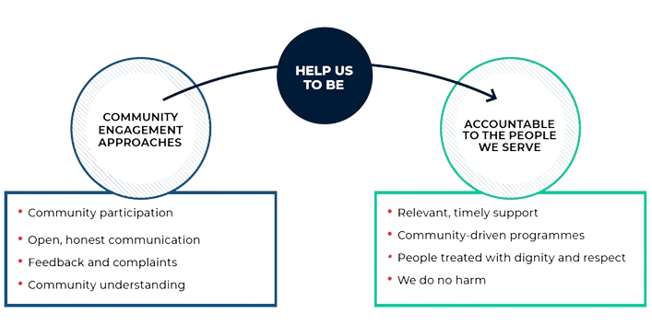
Qu’est-ce que la communication sur les risques et l’engagement communautaire (RCCE) ?
Examinez le schéma suivant
Notes:
NOTES POUR L’ANIMATEUR
•AVANT de montrer le schéma explicatif, demandez si quelqu’un peut fournir sa propre définition du concept de « communication sur les risques et engagement communautaire ». Laissez l’assemblée en discuter pendant 3 ou 4 minutes. Vous pouvez lancer la discussion en demandant « Si je vous dis ‟RCCE”, à quoi cela vous fait-il penser ? » « Avez-vous déjà observé des activités de RCCE, ou eu recours ou participé à de telles activités pendant un déploiement ou une épidémie ? »
Faites apparaître le schéma de la diapositive, qui présente les quatre composantes essentielles d’une stratégie de RCCE et de quelle manière elles peuvent nous aider à rendre des comptes aux personnes auxquelles nous venons en aide.
La RCCE est une méthode de travail qui consiste à reconnaître et respecter tous les membres d’une communauté comme des partenaires égaux, dont les divers besoins, priorités et préférences guident l’ensemble de nos activités. Pour ce faire, nous faisons en sorte que les communautés participent activement à nos programmes et opérations, moyennant une communication ouverte et honnête, ainsi que des mécanismes permettant d'écouter les avis de la communauté et de prendre ceux-ci en compte dans nos actions. Les données factuelles, l'expérience et le bon sens suggèrent qu’un dialogue véritable avec les communautés et leur participation active à la conception et à la gestion des programmes et des opérations permettent d’obtenir des résultats plus efficaces, plus durables et de meilleure qualité.
Fournissez les explications suivantes :
•La participation renvoie à l’implication des communautés dans les décisions relatives à la conception, à la gestion et à la mise en œuvre des programmes et des opérations. Dans la mesure du possible, nous aidons les communautés à définir elles-mêmes les solutions et les changements nécessaires, ainsi qu’à garder la maîtrise de leur mise en œuvre, selon leurs propres conditions.
•Une communication régulière ouverte et honnête vise à s’assurer que les communautés comprennent qui nous sommes et ce que nous faisons parmi elles. Il s’agit aussi de faire en sorte qu’elles disposent des informations dont elles ont besoin pour prendre des décisions et des mesures en vue de protéger et d’améliorer leur vie, leur communauté et leur santé. Cette communication peut porter sur les risques posés par une maladie et ce que les personnes peuvent faire pour protéger leur santé et celle de leurs proches.
•Les mécanismes de retour d’information nous permettent de prendre connaissance des questions, des plaintes, des demandes, des suggestions, des croyances, des rumeurs et des compliments des communautés, en vue de les examiner, de leur apporter une réponse et d’agir en conséquence. Ces retours d’information peuvent concerner les services et l’aide que nous fournissons, les croyances sur un sujet particulier ou un problème lié à notre action (par exemple, un problème de santé publique), ou encore le comportement et la conduite de notre personnel et de nos volontaires.
•La compréhension de la communauté est une approche consistant à s’assurer que nous comprenons les communautés avec lesquelles nous travaillons, y compris leurs conditions de vie et leurs besoins, priorités, opinions et capacités – et, plus largement, les facteurs sociaux, culturels, politiques, économiques et environnementaux susceptibles d’influencer l’acceptation des mesures préventives et les comportements en matière de recours aux soins.
Ensemble, ces quatre approches essentielles de l’engagement communautaire permettent de nous assurer que :
• nous menons des activités pertinentes, utiles et en temps voulu, qui aident les personnes à identifier et à atténuer les risques locaux de propagation des maladies
• les communautés pilotent et s’approprient nos programmes et opérations
• nous traitons les membres des communautés de manière digne et respectueuse, en les considérant comme des partenaires égaux dont les connaissances et les capacités méritent d’être prises en compte
• nos interventions n’entraînent pas de conséquences indésirables, comme perturber les marchés locaux en raison des distributions de secours (p. ex. fournitures WASH) ou attiser des tensions entre différents groupes

Slide 13
Plusieurs noms pour des objectifs identiques
Fondées sur une participation active des communautés, une communication ouverte et honnête, ainsi que sur des mécanismes permettant de recueillir les réactions des communautés et de leur donner suite, afin d’améliorer la redevabilité envers les personnes auxquelles nous venons en aide
Redevabilité envers les personnes affectées (AAP)
Interaction avec les communautés et redevabilité (CEA)
Communication avec les communautés (CwC)
Communication sur les risques et engagement communautaire
Communication pour le changement social et comportemental (CCSC)
Idem, en mettant l’accent sur la communication et les approches participatives afin d’encourager les comportements sains et positifs à l’égard des programmes de santé et durant les épidémies
Notes:
NOTES POUR L’ANIMATEUR
Il existe de nombreux noms pour parler de la communication sur les risques et l’engagement communautaire mais ils renvoient globalement tous à la même idée : une démarche consistant à travailler en collaboration avec les communautés de manière transparente et participative, de sorte à améliorer la qualité des programmes et des opérations.
Dans le secteur humanitaire, cette notion est plus connue sous le terme de « redevabilité envers les personnes affectées » (AAP pour Accountability to Affected People) ; les Sociétés nationales de la Croix-Rouge et du Croissant-Rouge parlent d’« interaction avec les communautés et redevabilité » et il vous arrivera parfois de rencontrer un « groupe de travail sur la communication avec les communautés » (mais ce terme est à présent un peu dépassé, dans la mesure où il mettait trop l’accent sur le partage de l’information et pas assez sur la participation).
L’UNICEF tend à privilégier le terme « communication pour le changement social et comportemental » (ou CCSC). L’organisation employait auparavant l’expression « communication pour le développement » (C4D) mais l’a abandonnée pour les mêmes raisons que ci-dessus. Le CCSC est davantage axé sur les approches participatives visant à modifier les comportements dans le cadre de programmes WASH et de santé.
Le terme RCCE est essentiellement utilisé par l’OMS et d’autres acteurs de la santé dans le cadre des urgences de santé publique. Il a gagné en notoriété depuis les crises occasionnées par les épidémies d’Ebola et de Covid-19.
EN FIN DE COMPTE, PEU IMPORTE COMMENT VOUS APPELEZ CETTE APPROCHE, À PARTIR DU MOMENT OÙ VOUS LA METTEZ EN PRATIQUE !

Slide 14
Pourquoi la communication sur les risques et l’engagement communautaire sont-ils importants face aux épidémies ?
Discutez des points suivants...
Les épidémies ont leur origine et leur solution dans les communautés
Les membres des communautés doivent être des partenaires actifs de la réponse
Il est difficile de faire changer les comportements
Une communication et une sensibilisation à sens unique ne sont pas suffisantes
La communauté est la mieux placée pour savoir ce qu’il faut faire
Les communautés savent mieux que quiconque ce qu’il faut faire pour encourager des pratiques plus sûres et plus saines et ce qui pourraient leur faire obstacle
La confiance est primordiale
Si elles ne nous font pas confiance, les communautés ne nous écoutent pas et elles ne soutiennent pas ou n’appliquent pas les mesures requises pour enrayer une épidémie. Elles peuvent même manifester des comportements hostiles et violents.
Pour instaurer la confiance, il faut écouter et agir
Les retours d’information sont indispensables pour comprendre les perceptions de la communauté et adapter notre intervention afin de garantir sa pertinence et son efficacité
Notes:
NOTES POUR L’ANIMATEUR
Demandez d’abord aux participants pourquoi, selon eux, l’engagement communautaire est important lors d’une épidémie
Le dialogue avec les communautés aide à instaurer la confiance envers les acteurs humanitaires. Cela est particulièrement important lorsque la peur, les fausses informations et les rumeurs qui accompagnent une flambée épidémique rendent plus difficile d’identifier une information fiable et digne de confiance. Ce climat de confusion peut amener les gens à adopter des mesures de prévention inefficaces, qui les exposent davantage au risque d’infection. En outre, les communautés qui ne comprennent pas ou n’acceptent pas les interventions sanitaires, ou qui les perçoivent comme une menace, peuvent réagir violemment, comme cela a été le cas lors de l’épidémie d’Ebola en République démocratique du Congo (RDC). Cette défiance limite la participation de la communauté et peut empêcher les personnes de coopérer aux activités conçues pour enrayer la propagation de la maladie, comme le fait de signaler et d’isoler rapidement les personnes contaminées.
1. Les épidémies ont leur origine et leur solution dans les communautés – Les comportements des membres de la communauté sont déterminants pour mettre fin à une épidémie – ou l’entretenir. Par exemple, tout dépend de la volonté des personnes de se faire vacciner, de traiter leur eau, de se laver les mains, etc. Les principales solutions face à une épidémie sont souvent d'ordre social et comportemental. Les outils biomédicaux tels que les vaccins et d'autres services ne sont efficaces que si les gens décident de les utiliser. Par conséquent, il convient d’interagir activement avec les communautés et de leur permettre de comprendre et de diriger le processus visant à leur faire adopter des changements positifs et sains – or, un changement de comportement ne peut venir que des personnes elles-mêmes. Pour y parvenir, nous devons considérer les communautés comme notre principal partenaire dans la lutte contre l'épidémie, et non comme un bénéficiaire ou un public.
2. Il est difficile de faire changer les comportements – En général, il ne suffit pas de dire aux gens ce qu’ils doivent faire pour qu’ils le fassent. Les données factuelles montrent qu’il est inefficace de marteler des messages à sens unique sans modifier ni prendre en compte les croyances et les discussions qui ont cours au sein de la communauté. La sensibilisation et la diffusion de messages restent sans effet sur les comportements. Il est nécessaire de dialoguer et de collaborer avec les personnes pour comprendre les facteurs culturels et sociaux qui font obstacle aux pratiques souhaitables, puis de trouver des solutions qui fonctionnent. Par exemple, les personnes peuvent craindre d’être stigmatisées si elles portent un masque ou si elles n’ont pas assez d’argent pour s’isoler chez elles quand elles sont malades. Les études montrent que les comportements sont dictés par l’environnement.
3. La communauté est la mieux placée pour savoir ce qu’il faut faire – Les communautés savent mieux que quiconque ce qu’il conviendrait de faire pour encourager efficacement des pratiques plus sûres et plus saines, mais aussi ce qui pourrait leur faire obstacle. Elles sont les expertes en ce qui concerne leur contexte. Les dirigeants communautaires savent comment mobiliser leur communauté et le font déjà. Nous devons éviter d’établir un système parallèle mais au contraire tirer parti des structures préexistantes. Sinon, nous risquons de mener des activités et de fournir des services qui ne seront ni utilisés, ni acceptés, ce qui reviendrait à gaspiller du temps et des ressources. C’est l’action au sein des communautés qui permet de mettre fin à une épidémie ; par conséquent, en tant que membres du Mouvement de la Croix-Rouge et du Croissant-Rouge, nous devons utiliser nos réseaux pour collaborer de façon bien plus approfondie avec les communautés, écouter leurs idées, identifier les solutions privilégiées par les communautés et soutenir leur mise en œuvre.
4. La confiance est primordiale – Si elles ne nous font pas confiance, les communautés ne nous écoutent pas et elles ne contribuent pas aux programmes ou n’appliquent pas les mesures requises pour enrayer une épidémie. Elles peuvent même réagir de façon hostile et violente. Les épidémies sont propices à la confusion et aux rumeurs à propos de la maladie concernée. En effet, les personnes sont abreuvées d’informations différentes venant des médias, des amis, de la famille, des réseaux sociaux, des organisations et bien d’autres sources encore. Certaines de ces sources peuvent fournir des informations contradictoires et il peut être difficile de savoir lesquelles sont fiables. Lorsque les rumeurs circulent plus vite que la vérité et contredisent les informations sanitaires authentiques, cela peut empêcher les personnes de se protéger et nuire à la réponse mise en place. Si les communautés ne nous font pas confiance, il est peu probable qu’elles :
écoutent ou appliquent les recommandations sanitaires
respectent des mesures telles que l’isolement à domicile
nous garantissent un accès sûr
signalent les cas ou demandent des traitements
se sentent suffisamment à l’aise pour recourir à nos services médicaux
Sans cette indispensable confiance, toutes nos interventions risquent d’échouer.
5. Pour instaurer la confiance, il faut écouter ce que la communauté a à nous dire et agir en conséquence. Les retours d’information sont indispensables pour comprendre les perceptions de la communauté et adapter nos programmes et nos interventions afin de garantir leur pertinence et leur efficacité. Cela implique de mettre en place des mécanismes pour recueillir et analyser systématiquement les retours d’information de la communauté et d’AGIR en conséquence pour que la communauté constate que nous sommes à son écoute et que nous tenons compte de ses véritables préoccupations. Il est important de comprendre les croyances, les peurs et les questions des communautés et de nous en servir pour adapter les informations que nous fournissons et les activités que nous menons – autrement dit, pour remédier aux problèmes et aux préoccupations avant qu’ils ne prennent de l’ampleur. Cela signifie qu’il ne suffit pas de modifier ce que nous disons (nos messages) mais aussi ce que nous faisons (l’approche adoptée pour notre intervention).

Slide 15
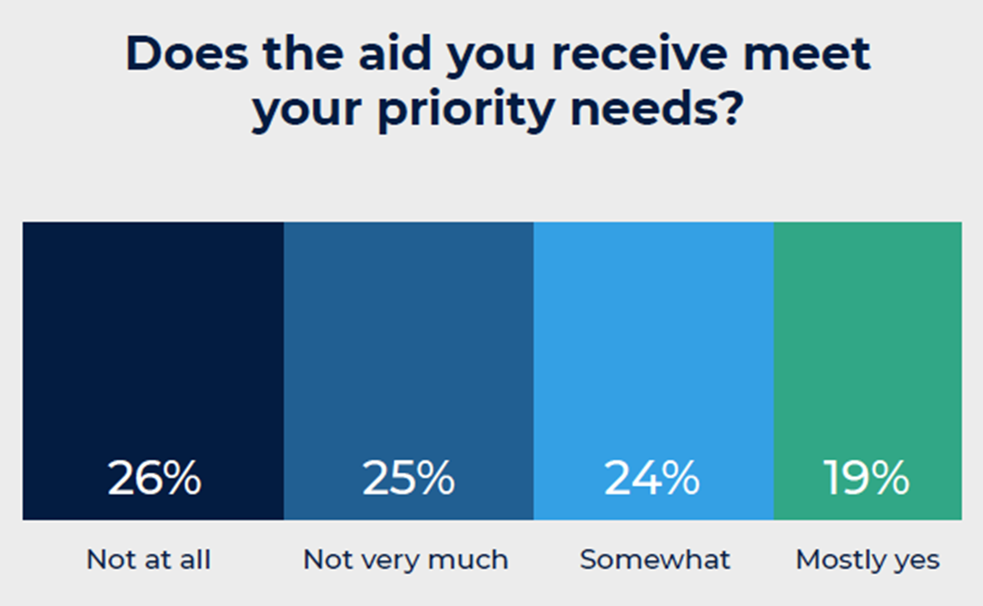
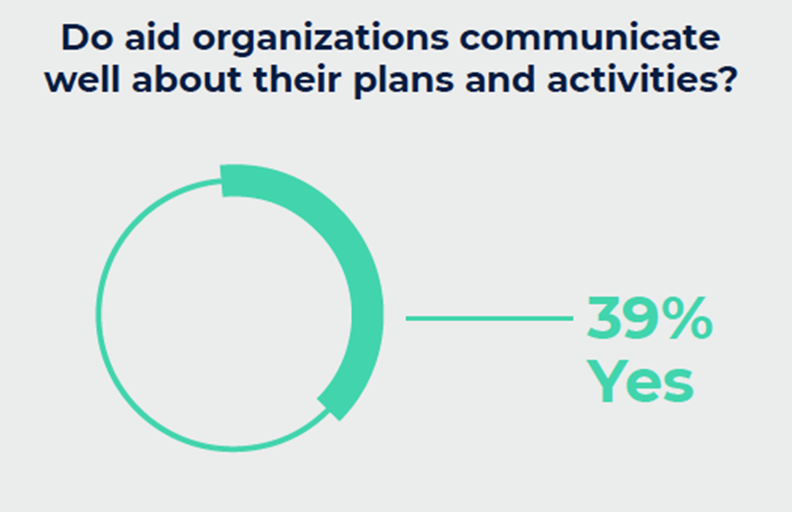
Écart entre discours et réalité
« Nous n’avons pas assez de temps pour dialoguer avec la communauté – des gens sont en train de mourir ! »
« Nous ne pouvons plus modifier le plan d’intervention car il a déjà été approuvé par les donateurs. »
« Nous connaissons assez bien cette communauté depuis les précédentes épidémies. »
« En tant que spécialistes de la santé, nous sommes les mieux placés pour savoir ce qu’il faut faire. »
Notes:
NOTES POUR L’ANIMATEUR
Malgré les engagements internationaux et les programmes de réforme humanitaire qui mettent l’accent sur la localisation de l’aide et la participation des communautés, les données factuelles montrent malheureusement qu’il existe encore de sérieuses lacunes à combler dans la façon dont les organisations humanitaires interagissent avec les communautés, alors même qu’elles sont plus informées de ce besoin et qu’elles ont pris des engagements en matière de redevabilité.
Les données figurant sur cette diapositive ont été recueillies par Ground Truth Solutions dans le cadre d’une enquête menée auprès d’environ 10 000 personnes dans 10 pays touchés par une catastrophe ou une crise. D’après les avis recueillis :
•51 % de l’aide fournie ne répond pas aux besoins prioritaires des personnes – autrement dit, la moitié de ce que nous faisons tombe à côté des principaux besoins des communautés. Cela représente un colossal gaspillage de temps, de ressources humaines et de financements de la part des organisations humanitaires.
•61 % des personnes estimaient que les organisations humanitaires ne communiquent pas de manière satisfaisante sur leurs plans et activités.
• Le nombre de mécanismes de retour d’information a augmenté ces dernières années… mais ils ne donnent pas toujours lieu à des réponses ou à des modifications dans nos programmes. Alors que 93 % du personnel humanitaire était convaincu qu’une réponse est apportée à chaque réclamation formulée, seulement 42 % des personnes ont effectivement obtenu une réponse après avoir émis une réclamation ou une suggestion, ce qui remet en question l’efficacité de nos mécanismes de retour d’information.
Les bulles montrent des raisons couramment évoquées par les décideurs et les intervenants pour ne pas engager un dialogue approfondi avec les communautés.
Demandez aux participants si l’une de ces affirmations leur rappelle quelque chose ou s’il y a d’autres raisons dont ils ont entendu parler dans le cadre de leur travail.
Discutez de chaque affirmation et demandez s’il a été possible de surmonter les difficultés découlant du manque de souplesse des donateurs, du manque de temps et de l’idée que nous savons déjà ce dont les personnes ont besoin.
Demandez aux participants de toujours se rappeler – et de rappeler de même à leurs collègues – qu’il ne faut pas présumer de ce que les communautés pensent ou de ce dont elles ont besoin.

Slide 16
La RCCE en tant qu’approche intégrée
Surveillance
Participation de la communauté à la recherche des contacts
Obtention rapide de connaissances communautaires sur les modèles de transmission et les points chauds
Surveillance efficace au niveau de la communauté
Prise en charge
Garantir la participation aux inhumations dans le respect des coutumes locales
Apporter des connaissances sur les soins prodigués aux patients et les points de vue des soignants
Prévention et contrôle des infections (PCI)
Informations sur les risques de transmission locaux et des solutions pilotées localement
Dialogue avec les guérisseurs, accoucheuses et agents de santé locaux
Campagnes de vaccination axées sur la communauté
Points d’entrée
Soutenir les canaux de communication bidirectionnels efficaces dans les langues parlées par les personnes qui traversent les frontières
Cartographier les réseaux communautaires locaux pour engager un dialogue sur des déplacements et des migrations
sans danger
Notes:
NOTES POUR L’ANIMATEUR
Alors que la RCCE est aujourd’hui reconnue comme un pilier fondamental des interventions dans les urgences de santé publique, elle constitue aussi une priorité transversale qui nécessite qu’un large éventail de partenaires de santé publique collaborent avec les gouvernements et les communautés touchées. Celles-ci doivent disposer d’un pouvoir de décision sur tous les aspects d’une urgence de santé publique, leur permettant de participer à la conception de solutions fondées sur leurs besoins changeants, les contextes culturels locaux, ainsi que sur la circulation et la disponibilité des informations.
Voici quelques exemples d’activités fréquemment menées dans le cadre des différents piliers d’une intervention contre une épidémie :
Surveillance : collaborer avec les équipes d’intervention rapide pour comprendre les modèles de transmission, identifier les points chauds ou les groupes touchés ; élaborer des stratégies adaptées localement pour interagir avec les principaux groupes et dans les lieux clés (p. ex. taxis et transports publics) ou lors des événements culturels ou religieux clés ; garantir la participation de la communauté à la recherche des contacts afin de promouvoir une détection et une orientation rapide des cas ; recruter des personnes fiables au sein de la communauté locale pour aider à la recherche des contacts, en veillant à inclure les groupes marginaux ou vulnérables pour éviter de créer des tensions entre des groupes ethniques ou politiques.
Prise en charge : apporter des connaissances sur les soins prodigués aux patients, l’accès aux services de santé et les traitements, y compris les points de vue des soignants ; garantir la participation de la communauté aux inhumations et le respect des coutumes traditionnelles (p. ex. exemple de la Croix-Rouge de l'Ouganda ayant inhumé une femme enceinte décédée).
PCI : soutenir la sensibilisation communautaire en faisant appel aux guérisseurs traditionnels, aux accoucheuses et aux agents de santé locaux qui sont dignes de confiance et ont accès aux groupes vulnérables ou à risque ; apporter des renseignements de la communauté sur les risques de transmission locaux et identifier des solutions culturellement acceptables ou pouvant être pilotées localement afin d’atténuer ces risques ; comprendre les obstacles à la vaccination et aider à mettre en œuvre des stratégies vaccinales axées sur la communauté.
Points d’entrée : apporter un soutien sur les canaux, les langues ou les outils permettant de communiquer efficacement les informations sur les points d’entrée et de sortie, ainsi qu’au niveau de ces points (en gardant à l’esprit que les migrants, les demandeurs d’asile ou les réfugiés peuvent présenter des vulnérabilités spécifiques en termes d’accès aux services de santé ou de méconnaissance de la langue locale) ; cartographier et interagir avec les réseaux communautaires locaux fiables qui travaillent ou vivent dans les zones frontalières, comme les associations de commerçants, les syndicats de routiers ou de chauffeurs de taxi, etc. ; recueillir des informations auprès des personnes aux nœuds de transport importants comme les stations de bus, les bornes de taxi, ou encore sur les marchés, etc.
Une intervention comporte d’autres piliers. Ceux indiqués ci-dessus constituent simplement certains des axes sur lesquels nous agissons le plus souvent pendant une épidémie. La liste de ces activités n’est pas exhaustive et dépendra du contexte.

Slide 17
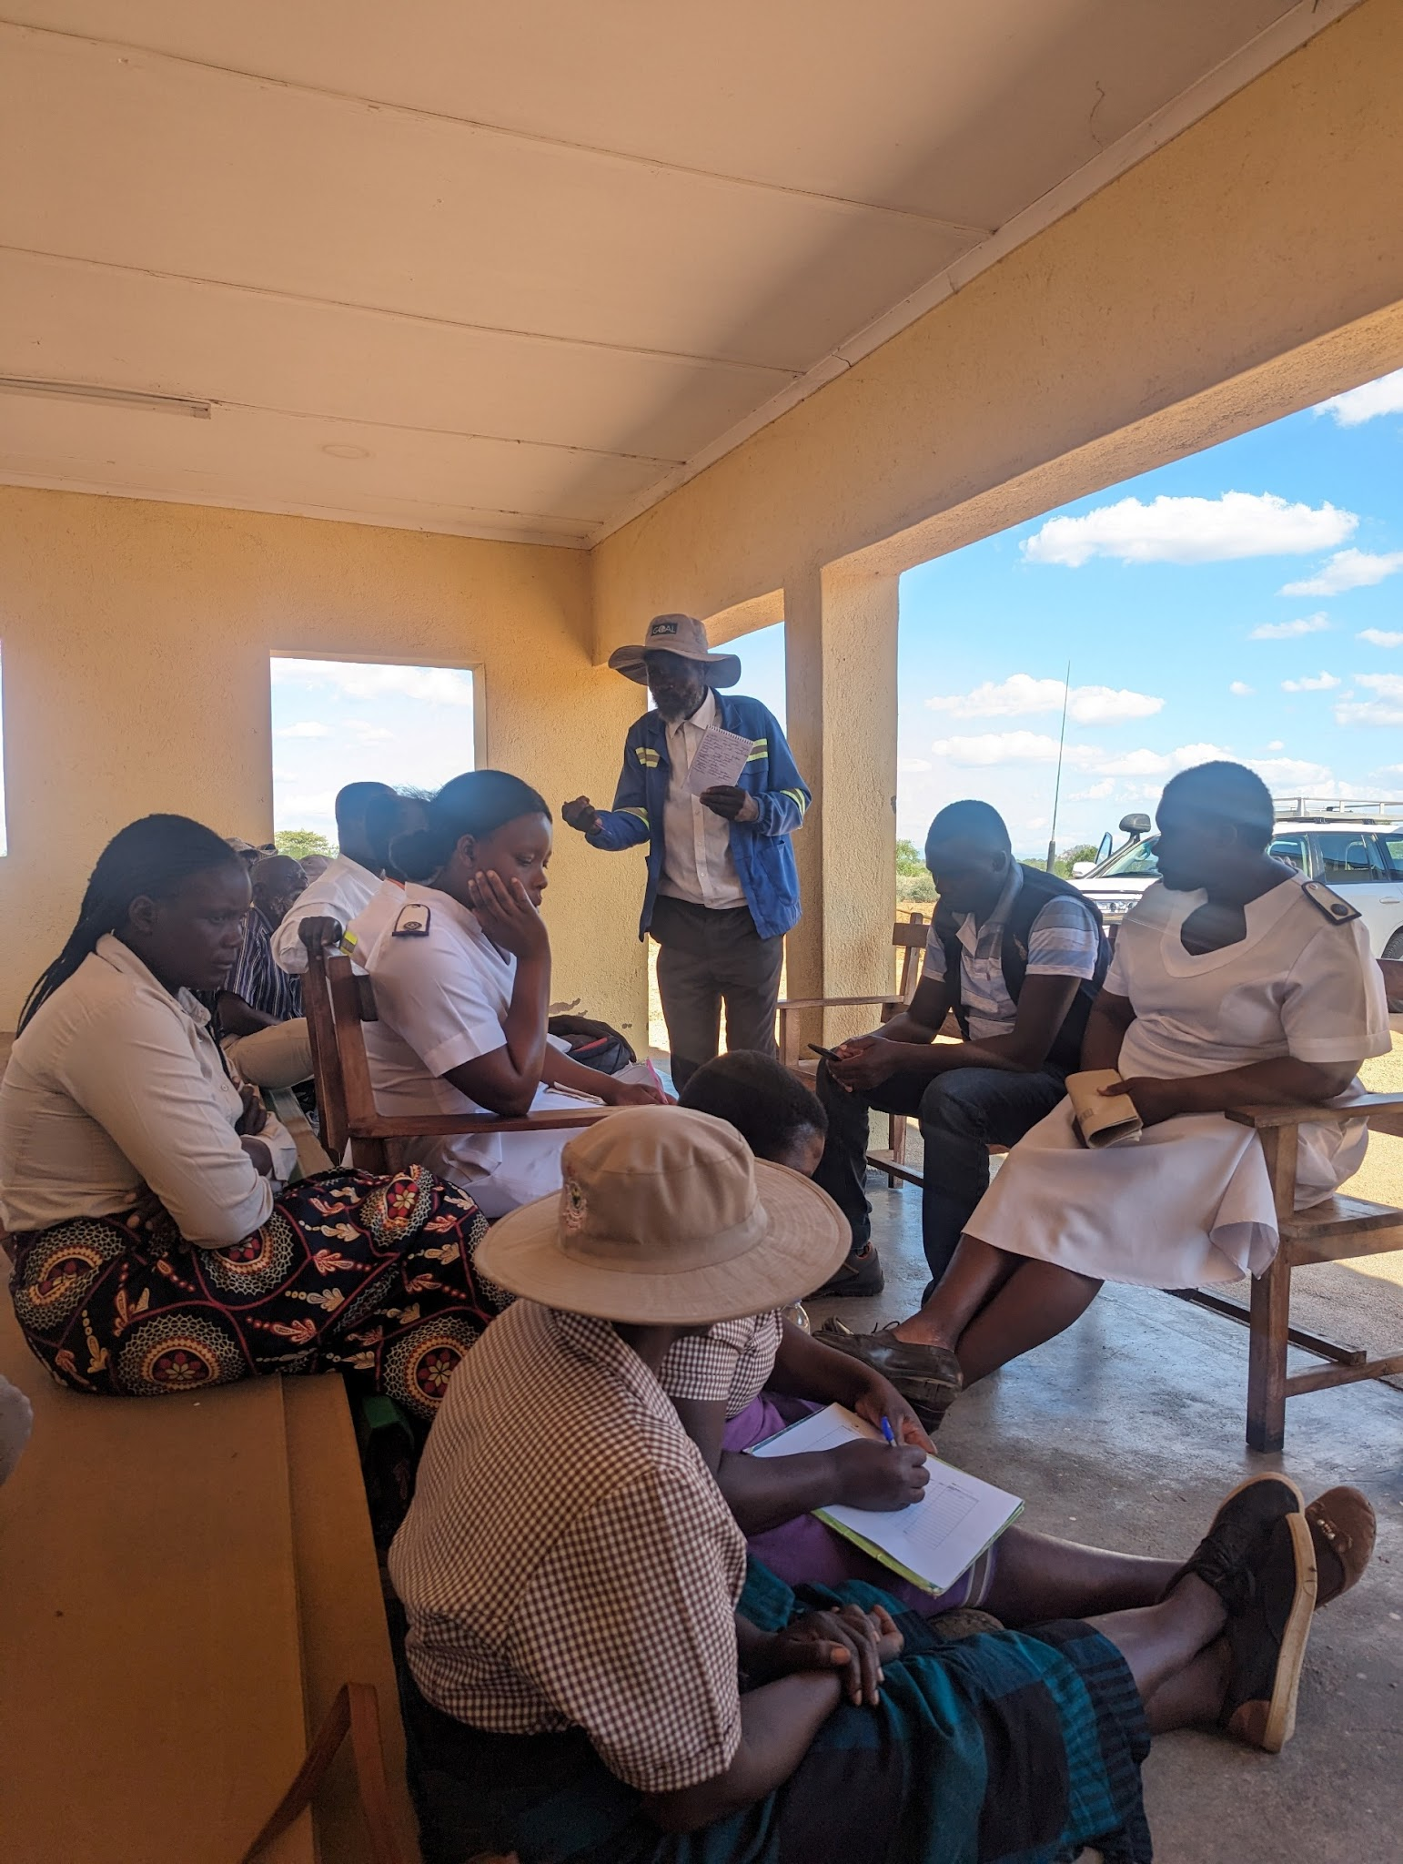
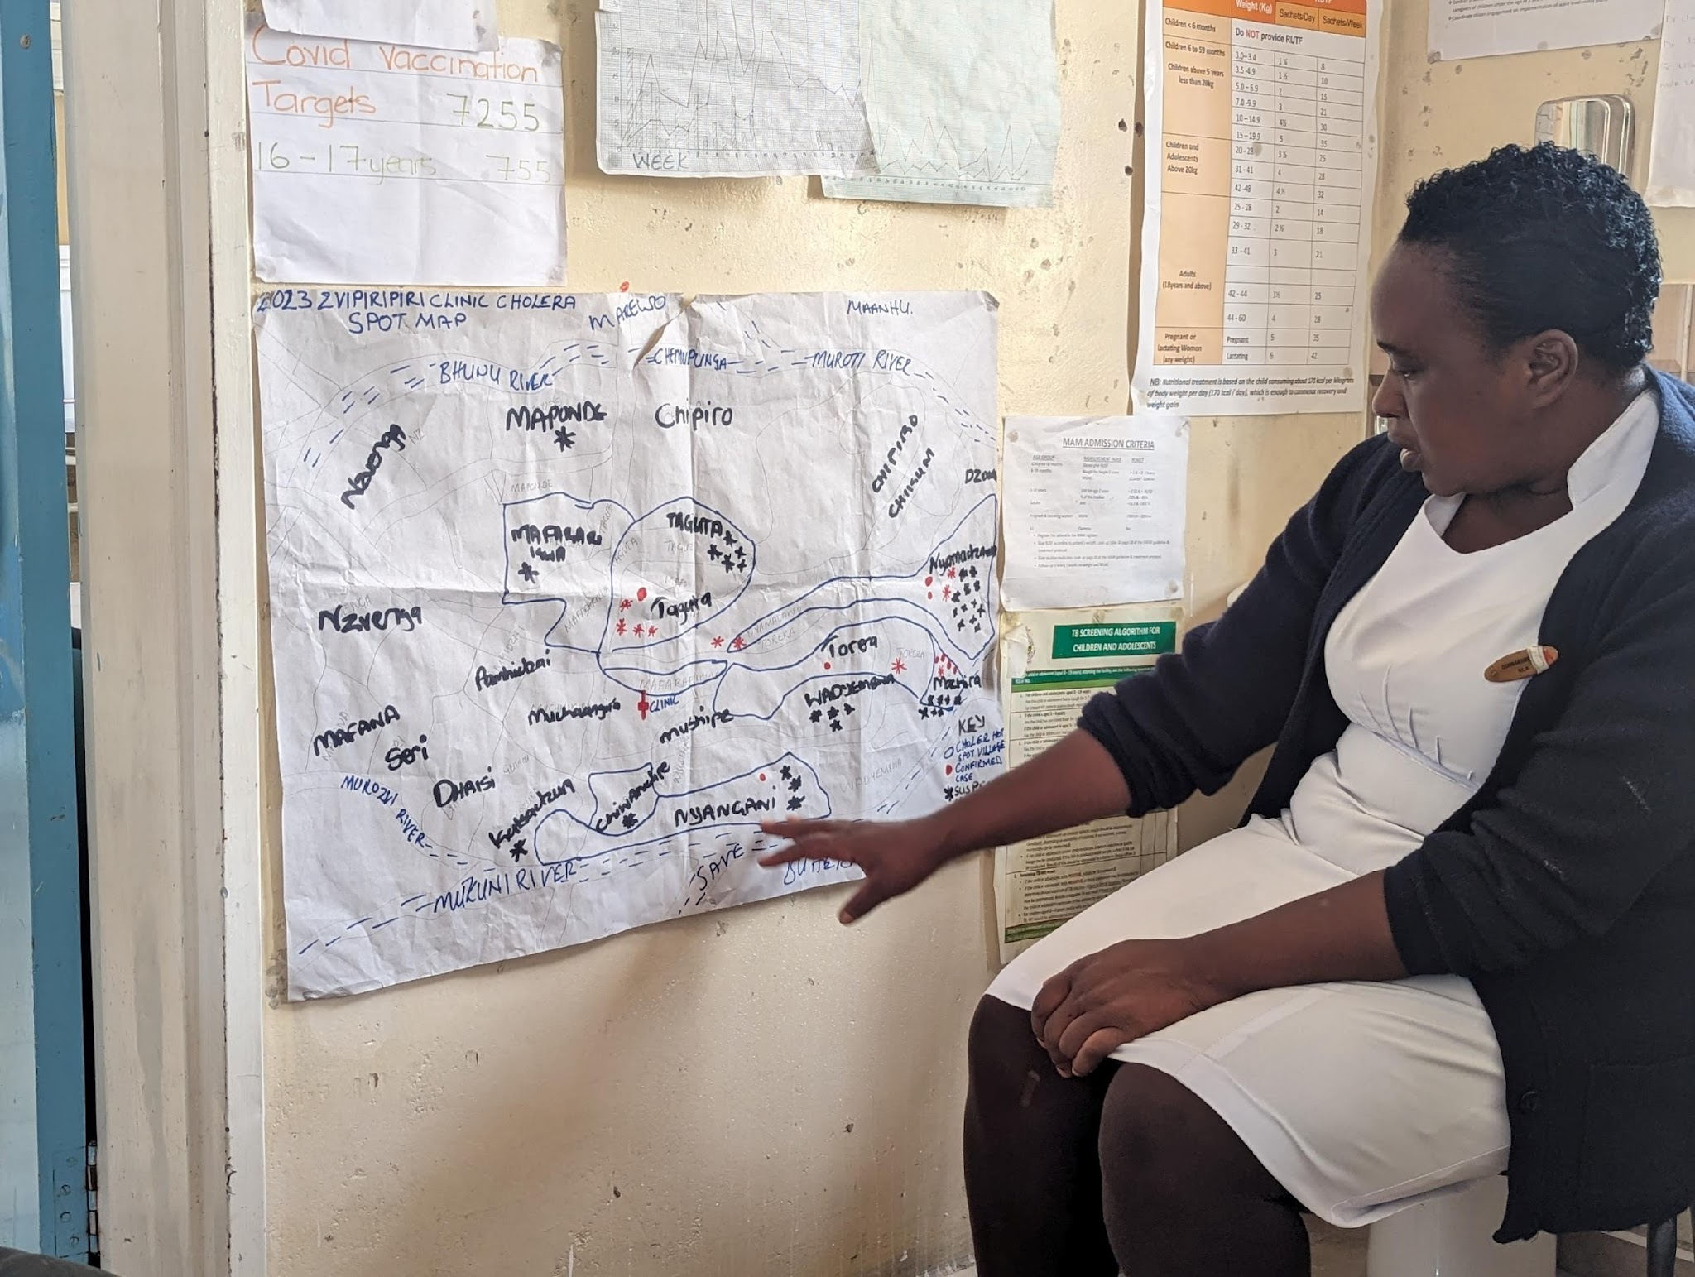
Mise en œuvre des EQR
Évaluations qualitatives rapides pour le choléra au Zimbabwe
Série d’activités rapides de collecte de données qualitatives, comprenant l’observation, des discussions de groupe et des entretiens avec des indicateurs clés dans les zones de forte transmission.
Outils de collecte de données adaptés pour se concentrer sur les renseignements essentiels à chaque série, basés sur la banque de questions sur le choléra.
Travail entamé au Malawi, perfectionné au Zimbabwe et aujourd’hui déployé en Zambie.
Données recueillies et analysées par plusieurs partenaires.
Conclusions diffusées moyennant des supports d’information adaptés aux usagers et discutées avec les responsables de chaque pilier de l’intervention.
Discussion avec un groupe de responsables communautaires
Infirmière indiquant les points chauds de l’épidémie de choléra
Notes:
NOTES POUR L’ANIMATEUR
Cette diapositive fournit quelques exemples concrets de notre utilisation des EQR dans le cadre de notre action. Il s’agit d’une étude de cas basée sur un déploiement au Zimbabwe en collaboration avec l’UNICEF, lors de la flambée de choléra qui a touché le pays entre octobre et décembre 2023. Nous avons mené une série d’évaluations qualitatives rapides, en ayant recours à l’observation, à des discussions de groupe et à des entretiens avec des informateurs clés dans les zones de forte transmission du choléra, ainsi que dans les centres de traitement du choléra (CTC), afin de comprendre la dynamique des transmissions et les causes du taux de mortalité élevé dans les communautés. L’outil d’EQR a été élaboré dans le cadre d’un processus que nous avons expérimenté et perfectionné au Malawi, en Zambie et au Zimbabwe. Il s’agit donc d’une approche bien établie qui s’appuie sur la banque de questions sur le choléra. Celle-ci regroupe des questions qualitatives et quantitatives mises au point par des chercheurs en sciences sociales pour le Service collectif. Dans l’exemple présent, nous avons réuni des données dans les zones rurales du Manicaland, qui était l’un des principaux points chauds lors des flambées. Les EQR ont permis d’établir les faits suivants :
Les patients des CTC ont indiqué qu’ils avaient l’impression d’être « détenus » parce qu’ils n’avaient pas été informés de la durée du traitement et qu’ils ignoraient que les CTC étaient interdits d’accès aux visiteurs et aux personnes qui s’occupaient d’eux habituellement, afin de limiter la propagation de l’infection. Les patients se sentaient isolés et abandonnés. Il est important que les patients se sentent mieux dans les CTC pour ne pas dissuader les autres membres de la communauté qui présentent des symptômes. Nous avons formulé des recommandations sur l’organisation de visites dans les CTC et l’élaboration de fiches de questions-réponses à l’usage des agents de santé communautaires, afin qu’ils puissent mieux expliquer le traitement prodigué dans les CTC lors de leurs visites de sensibilisation, etc.
De nombreuses communautés apostoliques croyaient qu’Aquatabs était un médicament et refusaient d’en utiliser pour désinfecter l’eau. En revanche, le WaterGuard se présentait sous forme liquide et avait l’aspect de l’eau. Ce produit ne ressemblait pas à un médicament et était donc mieux accepté. Cela a permis de remplacer les distributions d’Aquatabs par des distributions de WaterGuard dans ces communautés.
L’accès aux CTC et aux points de réhydratation orale (PRO) représentait un obstacle structurel majeur qui empêchait un grand nombre de personnes symptomatiques d’obtenir rapidement des soins. De nombreuses personnes ont indiqué qu’il leur avait fallu effectuer un trajet de plus de 2 heures pour atteindre les CTC les plus proches. De plus, aucun PRO n’avait été créé au sein des communautés. Nous avons entendu parler d’une famille dont plusieurs membres avaient récemment succombé au choléra. Elle possédait un pick-up et offrait de transporter gratuitement les membres de sa communauté qui présentaient des symptômes du choléra. Concrètement, cela fonctionnait comme un service d’ambulance communautaire. Mercy Corps, une ONG financée par l’UNICEF, a été en mesure de fournir aux chauffeurs du pick-up du désinfectant afin qu’ils puissent nettoyer le véhicule et se protéger entre deux visites. Nous avons recommandé aux responsables des piliers de l’intervention de conserver suffisamment de souplesse dans leurs budgets pour que les ONG puissent soutenir les initiatives communautaires de ce type.
Soulignez que ces activités sont RAPIDES – elles ne prennent pas beaucoup de temps (la collecte de données peut se faire en deux ou trois jours) et sont peu coûteuses.
Ces constats ont été diffusés à travers le centre de l’opération d’urgence et les réunions avec les responsables des piliers de l’intervention, moyennant des synthèses d’une page et des présentations PowerPoint. Toutes ces recommandations et actions ont été élaborées en collaboration avec les partenaires en matière de RCCE et les autres piliers concernés de l’intervention.

Slide 18
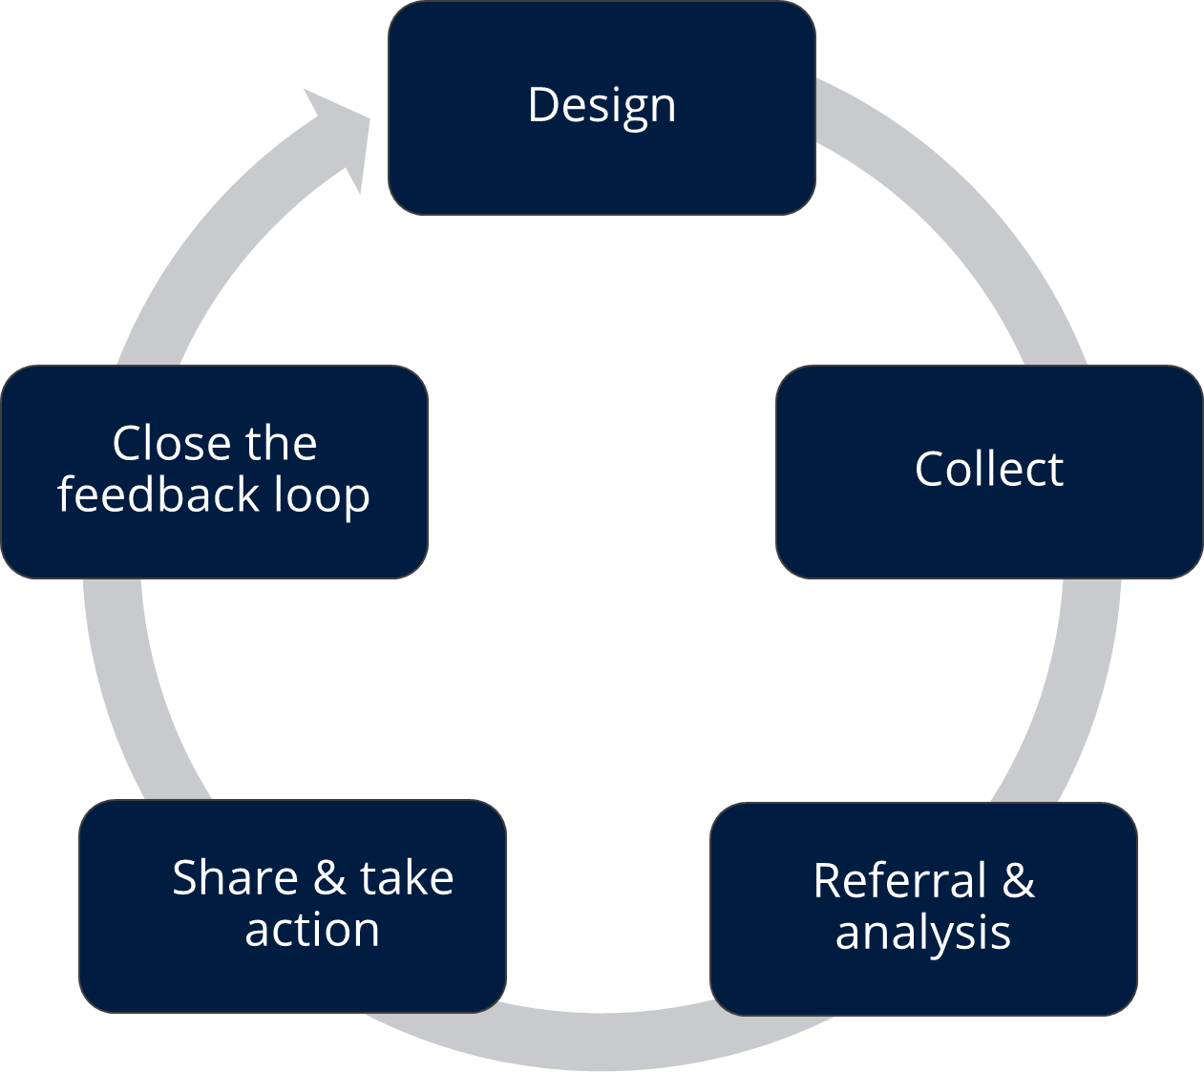
Qu’est-ce que le retour d’information de la communauté ?
Toute information communiquée par des membres de la communauté, qu’elle soit positive ou négative :
Questions
Suggestions
Préoccupations
Perceptions ou croyances
Compliments ou remerciements
Obtenue par le biais de :
Visites à domicile
Permanences téléphoniques
Services d’assistance
Réunions communautaires
... et bien d’autres moyens encore.
Cycle de retour d’information
Notes:
NOTES POUR L’ANIMATEUR
Indiquez que vous allez à présent parler du retour d’information de la communauté – en tant que source de données en sciences sociales – et expliquer pourquoi il est important de l’utiliser pour prendre des décisions dans le cadre de la lutte contre une épidémie.
Demandez d’abord aux participants s’ils peuvent citer différents types d’informations pouvant être fournis par la communauté.
Expliquez que le retour d’information de la communauté désigne toute idée ou tout renseignement fourni par les membres de la communauté et qu’il peut inclure n’importe quel type d’information, comme des questions, des suggestions, des préoccupations, des rumeurs ou l’expression de remerciements. Les retours d’information peuvent nous parvenir de diverses manières, par exemple au cours d’une conversation informelle avec un membre du personnel, lors d’un appel à un centre d’assistance téléphonique ou sous la forme de réponses à des enquêtes structurées.
- Le retour d’information de la communauté est similaire aux données issues des activités de suivi ou d’évaluation. Tout renseignement communiqué par des membres de la communauté constitue un retour d'information de la communauté. Il peut concerner les activités que nous menons, la situation de la communauté ou d'autres sujets pertinents pour notre travail, comme des préoccupations de santé publique.
- Faites un rapide tour d’horizon des différents types d’informations pouvant être considérés comme un retour d’information de la communauté.
1.Questions – Ce que les communautés veulent savoir. Elles aident à identifier les lacunes à combler en termes d’information.
2.Suggestions ou demandes – Idées de la communauté sur ce qui devrait être fait à propos de problèmes spécifiques ou sur ce que nous pourrions faire mieux ou autrement.
3.Observations, croyances et perceptions – Ce que la communauté comprend et pense d’une situation ou d’une maladie. Cela inclut les rumeurs, qu’il importe de ne pas balayer d’un revers de main ou juger négatives, parce qu’elles nous en disent long sur la façon dont la communauté perçoit et comprend la situation. En général, elles ne sont pas lancées intentionnellement mais elles révèlent ce que les personnes pensent vraiment.
4.Encouragements et compliments – Ce que les communautés apprécient et souhaitent voir se poursuivre. Ils indiquent que nous sommes sur la bonne voie.
5.Signalements de préoccupations ou d’incidents – Problèmes que les personnes ont rencontrés au contact de nos services, plaintes au sujet du personnel et des volontaires qui ne respectent pas le Code de conduite ou préoccupations liées à d’autres parties prenantes.
Nous utilisons les mécanismes de retour d’information pour :
nous assurer que nous menons les bonnes activités et communiquons les bons messages ;
répondre aux fausses informations, aux perceptions et aux préoccupations exprimées par les personnes au sujet de l’épidémie ;
améliorer notre action en temps réel – les retours d’information doivent être considérés comme un bon moyen d’identifier les domaines à améliorer et de tisser des liens de confiance avec les communautés locales. Ils nous aident à déterminer ce qui fonctionne et ce qui aurait éventuellement besoin d’être adapté. Ils nous permettent d’améliorer nos services et notre aide, ainsi que d’utiliser nos ressources de façon plus judicieuse ;
faciliter l’instauration d’un climat de confiance ;
nous assurer que nous communiquons sur les bons sujets – la situation peut évoluer rapidement lors d’une crise épidémique et nous devons veiller à ce que les informations que nous fournissons pendant nos activités de sensibilisation répondent aux questions les plus fréquentes, ainsi qu’aux rumeurs et aux fausses informations qui circulent dans les communautés ;
remédier rapidement aux problèmes – un mécanisme efficace de retour d’information et de réclamation permet de répondre aux mécontentements avant qu’ils ne prennent de l’ampleur, tout en promouvant une culture de transparence et de redevabilité. Un mécanisme de retour d’information peut contribuer à apaiser les tensions en permettant aux personnes d’évoquer leurs craintes profondes avant que celles-ci ne se changent en rumeurs ;
dévoiler les cas de fraude et d’abus – il est important de mettre en place un mécanisme de signalement pour que les communautés puissent dénoncer tout cas d’abus ou de corruption dont notre personnel ou nos volontaires pourraient se rendre coupables ;
améliorer l’efficacité et la pérennité de notre action – grâce à une meilleure connaissance des problèmes les plus urgents et la prise en compte des retours d’information de la communauté, nous évitons de consacrer inutilement du temps et des ressources à des activités inutiles et nous renforçons la confiance en démontrant aux communautés que nous sommes à leur écoute ;
protéger notre personnel et nos volontaires – la mise en place d’un système de retour d’information peut réduire la pression qui s’exerce sur les volontaires et permettre à ceux-ci de répondre plus facilement aux questions difficiles ou aux réclamations qui leur sont adressées sur le terrain, ou de faire remonter ces questions ou réclamations ;
respecter les droits des personnes concernées – celles-ci ont le droit de déposer des réclamations ou de s’exprimer sur les décisions qui les concernent et il nous incombe de les écouter, comme l’énoncent notamment le Code de conduite et les Principes et règles de l’assistance humanitaire ;
TROISIÈMEMENT demandez aux participants s’ils peuvent donner des exemples de mécanismes de retour d’information auxquels ils ont participé :
Comment le mécanisme a-t-il fonctionné ?
Quels avantages en ont-ils retirés ?
Quelles difficultés ont-ils rencontrées ?

Slide 19
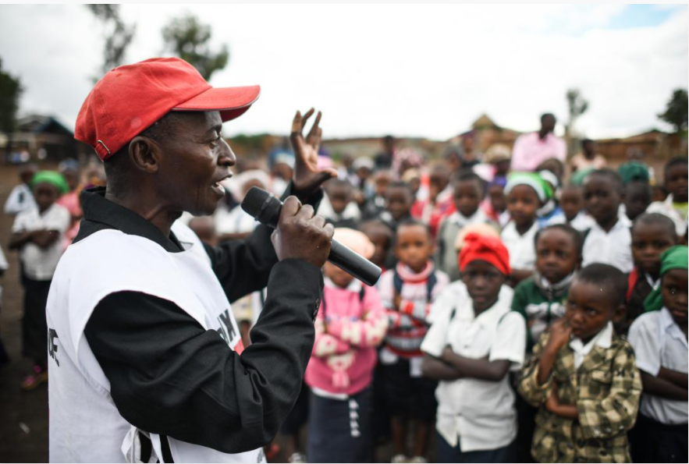
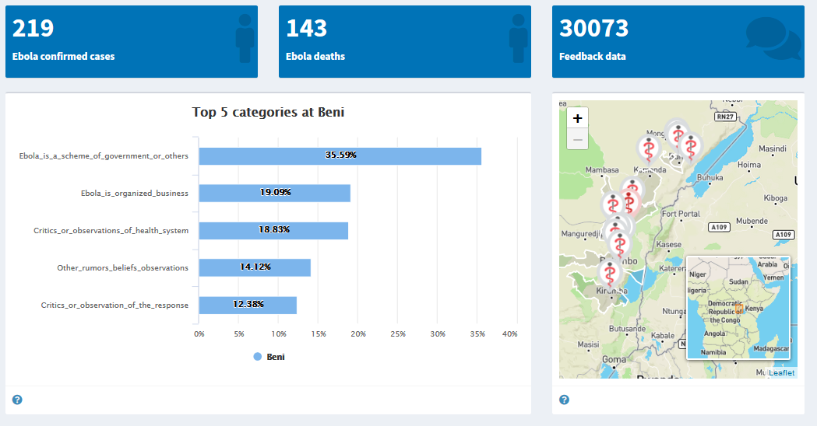
Exemple de la Croix-Rouge de RDC
Tableau de bord des retours d’information en RDC
Bunia, Rép. démocratique du Congo :
Les volontaires de la Croix-Rouge de RDC dialoguent régulièrement avec les étudiants pour leur fournir des informations vitales sur la maladie à virus Ebola et les moyens de se protéger contre d’autres infections graves. Les étudiants peuvent poser des questions et faire des retours aux volontaires, qui les consignent dans le système de retour d’information de la communauté mis en place par la FICR et les CDC.
Notes:
NOTES POUR L’ANIMATEUR
La Croix-Rouge de RDC et la Fédération internationale des Sociétés de la Croix-Rouge et du Croissant-Rouge (FICR), avec le soutien des Centres pour le contrôle et la prévention des maladies (CDC) des États-Unis d’Amérique, ont mis en place un système visant à recueillir, analyser et prendre en compte systématiquement les retours d’information liés à la lutte contre la maladie à virus Ebola dans l’est du Congo.
Au cours des visites à domicile et des réunions communautaires, les volontaires ont consigné sur des formulaires papier les préoccupations, les rumeurs et les questions.
Les données issues de ces retours d’information ont ensuite été codées et analysées localement, puis transmises aux commissions de communication sur les risques dirigées par les pouvoirs publics, ainsi qu’aux dirigeants de la riposte contre l’épidémie d’Ebola et les partenaires régionaux et mondiaux, afin d’orienter les discussions et les décisions stratégiques.
À l’issue de la riposte contre l’épidémie, plus d’un million de retours d’information avaient été recueillis par plus de 800 volontaires de la Croix-Rouge. Les données qui en ont été tirées ont permis à l’opération de la Croix-Rouge de répondre en temps réel aux préoccupations et aux suggestions de la communauté, ce qui a contribué à renforcer la confiance dans les interventions sanitaires et l’acceptation de ces dernières. Par exemple, des commentaires liés au besoin des familles de s’assurer visuellement que leur proche décédé était dans le sac mortuaire ont incité la Croix-Rouge à acquérir des sacs transparents. L’utilisation de ces sacs a en outre aidé à faire reculer les croyances selon lesquelles les sacs étaient remplis de pierres ou de terre pour dissimuler le fait que des organes des défunts étaient prélevés et vendus.
Demandez aux participants s’ils souhaitent partager d’autres exemples de mécanismes de retour d’information de la communauté observés dans le cadre de leur travail.

Slide 20
Exercice de groupe
Étapes de création d’un mécanisme de retour d’information
Chaque groupe va recevoir 13 cartes indiquant les étapes à suivre pour établir et gérer un mécanisme de retour d’information.
Prenez 10 minutes pour discuter de l’ordre dans lequel elles doivent être classées.
Notes:
NOTES POUR L’ANIMATEUR
Cet exercice rapide vise à amener les participants à réfléchir au processus de création et de gestion d’un mécanisme de retour d’information.
Distribuez à chaque groupe les 13 cartes mélangées (une carte par étape du processus).
Indiquez aux participants qu’ils disposent de 10 minutes pour discuter en groupe de l’ordre dans lequel les cartes doivent être classées.

Slide 21
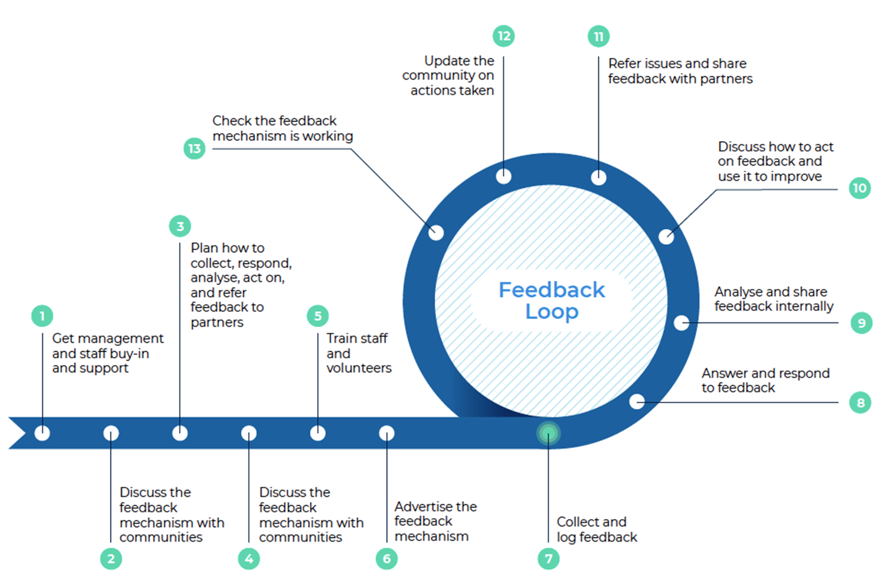
Étapes de création et de gestion d’un mécanisme de retour d’information
Êtes-vous d’accord ?
Notes:
NOTES POUR L’ANIMATEUR
• Expliquez que les étapes 1 à 6 correspondent à la création d’un mécanisme et les étapes 7 à 13 les étapes au cycle continu de sa gestion.
• Demandez aux participants s’ils sont d’accord avec l’ordre présenté sur la diapositive.
• Demandez si un groupe avait envisagé un ordre différent.
1.Obtenir adhésion et soutien de la part du personnel et de la direction
Un mécanisme de retour d’information exige du temps de la part du personnel, des ressources financières ainsi que la volonté d'apporter des changements en fonction des commentaires de la communauté, c'est pourquoi il est important que tout le monde participe et comprenne son rôle.
2. Discuter du mécanisme de retour d’information avec les communautés
Il est essentiel de faire participer les communautés à la planification du mécanisme, sans quoi celui-ci risque d'être inopérant, de susciter la méfiance ou d'exclure certains groupes.
3. Planifier le mécanisme de retour d’information
Il convient de prévoir la façon dont le retour d’information sera recueilli, discuté avec les communautés, analysé, pris en compte et transmis aux intéressés si nécessaire, ainsi que les moyens à mettre en place pour effectuer ces tâches efficacement.
4. Discuter (encore) du mécanisme de retour d’information avec les communautés
Il importe de consulter de nouveau les communautés pour vérifier que le mécanisme envisagé répond à leurs attentes et qu’elles sont disposées à l’utiliser.
5. Former le personnel et les volontaires
Pour assurer la bonne marche du mécanisme, il est important que toutes les personnes qui y participent comprennent son fonctionnement et leur rôle à cet égard.
6. Faire connaître le mécanisme de retour d’information
Les communautés ont besoin de savoir que le mécanisme existe et comment elles peuvent s’en servir.
7. Commencer à recueillir et à enregistrer les retours d’information
Une fois que les communautés sont informées de l’existence du mécanisme et que vos équipes sont formées, vous pouvez commencer à recueillir et à enregistrer les retours d’information fournis par les personnes.
8. Répondre au retour d’information
Dans la mesure du possible, il convient de répondre immédiatement aux commentaires. Une formation et un guide des questions les plus courantes peuvent aider les volontaires à répondre directement aux interrogations qui reviennent fréquemment. Les questions auxquelles il est impossible de répondre sur le moment doivent être consignées et faire l’objet d’une réponse ultérieure – n’improvisez pas une réponse. Les problèmes qui nécessitent de procéder à un changement ou de prendre des mesures doivent être discutés en réunion d’équipe – voir l’étape 10 ci-après. Les délais de réponse dépendent du contexte mais ne doivent pas dépasser 2 semaines. Les retours d’information sensibles doivent être relayés rapidement et faire l’objet d’une action immédiate.
9. Analyser et partager le retour d’information en interne
Le retour d’information doit être analysé régulièrement, idéalement une fois par semaine si possible. Tous les commentaires, quelle que soit la manière dont ils ont été communiqués (par exemple, lors d’entretiens en personne avec des volontaires ou via une ligne d’assistance téléphonique), doivent être enregistrés au même endroit afin de pouvoir procéder régulièrement à une analyse des tendances. Par exemple, il est possible de regrouper tous les retours d'information dans une même base de données, comme un tableau Excel, permettant de coder ces informations selon leur type et d’effectuer un suivi des réponses et des actions. Les plaintes ou réclamations sensibles doivent être conservées et traitées séparément. Faites régulièrement le point sur le retour d’information des communautés avec l'ensemble de l'équipe opérationnelle, y compris les volontaires.
10. Discuter de la suite à donner aux retours d’information et utiliser ceux-ci pour améliorer les services
Il convient d’inscrire le retour d’information comme point permanent de l’ordre du jour des réunions opérationnelles et de prévoir suffisamment de temps pour présenter les tendances dans ce domaine et décider de la suite à leur donner. Le retour d’information de la communauté doit être considéré comme une forme de suivi, examiné avec les autres données de suivi et intégré dans les rapports de situation.
11. Faire remonter les problèmes et partager le retour d'information avec les partenaires
Les retours d’information qui dépassent du cadre de la Société nationale ou qui concernent d’autres institutions ou organisations doivent être transmis aux parties intéressées. Par exemple, cela peut se faire à l’occasion de réunions de coordination externes ou en identifiant les mécanismes de retour d’information ou les points focaux d’autres organisations.
12. Tenir la communauté informée des mesures prises
L’action est la meilleure réponse que vous puissiez apporter, car elle démontre que la communauté a été écoutée. Il importe néanmoins d’informer les personnes concernées de ce qui a été fait pour renforcer leur confiance dans le mécanisme de retour d’information.
S’il n’est pas possible de donner une suite concrète à un retour d’information, il est tout aussi important que les personnes le sachent et qu’elles sachent pourquoi, sans quoi elles perdront confiance dans nos services.
Les modalités à suivre pour informer les personnes et leur apporter des réponses dépendent des préférences de la communauté, du type de retour d’information et de la capacité à répondre. Par exemple, il est possible de répondre directement à quelqu’un ayant posé des questions ou émis des réclamations précises ; les problèmes courants évoqués par de nombreuses personnes peuvent faire l’objet de réponses publiques dans le cadre de réunions communautaires ou sur des panneaux d’information ; tandis que les questions sensibles doivent toujours être traitées de manière confidentielle par un spécialiste formé à cet effet.
13. Vérifier le bon fonctionnement du mécanisme de retour d’information
Il convient de procéder régulièrement à des vérifications pour s’assurer que le mécanisme fonctionne correctement et que les personnes restent disposées à l’utiliser.

Slide 22
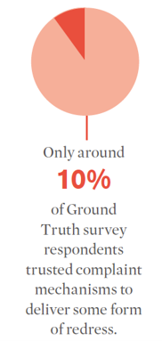
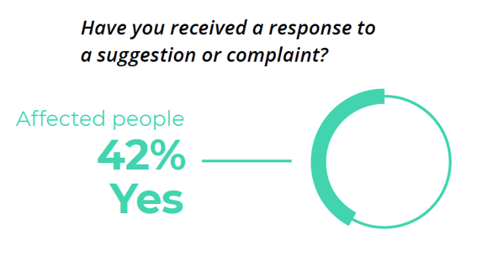
Quelle est la principale difficulté liée à la collecte rapide d’informations au sein des communautés ?
…tenir compte des données !
Notes:
NOTES POUR L’ANIMATEUR
Demandez aux participants s'ils connaissent certaines des principales lacunes ou difficultés liées à la réalisation d'évaluations rapides en sciences sociales ou à la création de mécanismes de retour d'information de la communauté.
Quelles ont été les difficultés rencontrées par les personnes présentes dans la salle ?
La principale difficulté consiste à nous assurer que nous agissons et apportons des changements en tenant compte des éclairages et des informations que nous recevons. Les données ne sont utiles que si nous en tenons compte dans notre action.
Les données factuelles à l’échelle mondiale montrent qu’il subsiste d’importantes lacunes dans la façon dont les organisations humanitaires interagissent avec les communautés et ce, malgré une prise de conscience et des engagements accrus en matière de redevabilité. Les données suivantes, fournies par Ground Truth Solutions, représentent les avis de près de 10 000 personnes recueillis dans 10 pays touchés par une catastrophe ou une crise. Le rapport State of the Humanitarian System de l’année 2018 a également démontré qu’il existe une forte corrélation statistique entre :
La participation et de meilleurs programmes : les personnes indiquant avoir été consultées et être en mesure d’exprimer leur opinion étaient deux à trois fois plus susceptibles d’avoir un avis favorable sur la pertinence et la qualité de l’aide reçue que celles dont ce n’était pas le cas.
Être consulté et se sentir respecté : les personnes qui avaient été consultées et qui avaient pu exprimer leur opinion étaient trois fois plus susceptibles de déclarer qu'elles avaient été traitées avec dignité et respect que celles dont ce n’était pas le cas.

Slide 23
Étude de cas : épidémie de choléra en Zambie
Quelle intervention auriez-vous mise en place ?
Contexte
Nombre de contaminations en hausse, notamment dans les points chauds de la province de Lusaka, où le taux de létalité était élevé en raison d’une présentation tardive dans les centres de soins.
Les retours d’information de la communauté montraient que les familles étaient globalement bien informées.
Le prix du chlore a quasiment doublé pendant l’épidémie.
Les personnes les plus exposées étaient celles qui avaient le moins les moyens de se protéger.
Autres retours d’information de la communauté
Consommation de kachasu (alcool de fabrication artisanale) pour prévenir et traiter le choléra.
Certains s’étaient rendus dans des centres de soins ou avaient emmené des proches dans ces centres : administration d'antibiotiques, renvoi à la maison.
Obstacles liés aux transports : routes impraticables, refus de prise en charge par taxis locaux, coût.
Croyance que le principal CTC dispensait des soins de très mauvaise qualité et que l’on risquait d’y mourir.
Notes:
NOTES POUR L’ANIMATEUR
Étude de cas basée sur notre récent déploiement en Zambie. Le nombre de cas de choléra était en hausse, notamment dans les points chauds de Lusaka, où le taux de létalité était élevé en raison d’une présentation tardive dans les centres de soins.
On pensait que cela était dû à un manque de connaissances et à la perception que la maladie présentait peu de risques ….
Toutefois, des EQR menées auprès des familles dans les points chauds ont apporté les éléments suivants :
Un niveau d’information globalement bon (malgré quelques idées erronées)
MAIS : les personnes les plus exposées étaient celles qui avaient le moins les moyens de se protéger et d’éviter la transmission.
Le retour d’information de la communauté le plus fréquent était « Nous avons besoin de chlore » (le prix du chlore a quasiment doublé pendant l’épidémie).
Autres retours d’information de la communauté :
Les personnes indiquaient consommer du kachasu (alcool de fabrication artisanale) pour se protéger et se soigner. Ce « remède » était également administré aux nourrissons.
Celles qui s’étaient rendues ou avaient emmené des proches dans des centres de soins avaient reçu des antibiotiques et avaient été renvoyées chez elles.
Les déplacements constituaient un obstacle majeur : les routes étaient impraticables ; les taxis locaux refusaient de prendre en charge les malades et le transport était coûteux.
Beaucoup croyaient que le principal CTC au Heroes Stadium dispensait des soins de très mauvaise qualité et que l’on risquait d’y mourir.
Demandez aux participants ce qu’ils feraient pour répondre à ce retour d’information – chaque groupe aura 10 minutes pour en discuter. Puis demandez à chaque table de partager 2 à 3 recommandations avec le reste de l’assemblée. Si vous manquez de temps, lancez simplement une discussion de 3 à 4 minutes avec l’ensemble des participants.
Quelques suggestions :
- Associer des équipes RCCE aux équipes WASH lors des distributions de chlore/WaterGuard, afin que les équipes RCCE puissent indiquer aux communautés où se procurer des produits pour le traitement de l’eau (au Zimbabwe, le WaterGuard était 12 fois plus cher que l’eau de Javel courante, de sorte qu'une discussion était en cours avec le ministère de la Santé pour savoir si nous pouvions inciter les gens à utiliser de l'eau de Javel pour traiter l'eau à moindre coût).
Généraliser la mise en place de PRO accessibles au niveau local, afin que les personnes symptomatiques soient traitées plus rapidement.
Soutenir les services d’ambulance communautaires ou rembourser les chauffeurs de taxi qui transportent des personnes symptomatiques.
Intensifier les activités de sensibilisation en collaboration avec des acteurs influents de confiance – chefs religieux, pharmaciens, herboristes/guérisseurs traditionnels, etc., afin que les personnes cessent de croire que le kachasu permet de soigner le choléra ou d’éviter les contaminations.
Soutenir un renforcement des mesures de prévention et de contrôle des infections dans les cliniques, afin de prévenir la transmission du choléra d’origine nosocomiale et faire cesser la croyance que l’on meurt si l’on se rend dans une clinique ; organiser également des visites sur place pour lutter contre la peur liée à ce qui se passe dans les cliniques ; mieux comprendre les raisons pour lesquelles les communautés croient que les cliniques offrent des soins médiocres et travailler avec les responsables de la prise en charge pour y remédier ; élaborer des stratégies pour remédier au recours tardif aux services de santé et inciter les personnes à consulter dès l’apparition des premiers symptômes.

Slide 24
Outils et ressources pour la RCCE
Site web du Service collectif de RCCE
Banque de questions sur le choléra
Guide sur la coordination de la RCCE dans les urgences de santé publique
Kit de retour d’information de la communauté de la FICR
L’équipe :
Rachel James, FICR/Service collectif, (rachel.james@ifrc.org)
Nadine Beckmann, UK-PHRST, (nadine.beckmann@lshtm.ac.uk)
Ginger Johnson, SSHAP, (johnson.ginger@gmail.com)
Olivia Tulloch, OMS/Service collectif, (tullocho@who.int)
Sophie Everest UK-PHRST, (sophie.everest@ukhsa.gov.uk)
Christina Craig, CDC, (prl5@cdc.gov)
Notes:
NOTES POUR L’ANIMATEUR

Slide 25
Merci !
Avez-vous des questions ?
Notes:
NOTES POUR L’ANIMATEUR

